Slide 1
Енергоефектив-ність будинку:
як її підвищити і що для цього потрібно

Slide 2

Як підвищити енергоефективність будинку – проблема, яку доводиться вирішувати власникам переважної більшості приватних будинків. Ціни на енергоносії, що різко зросли та продовжують зростати, зробили утримання великого будинку непосильною ношею для їх власників.

Slide 3
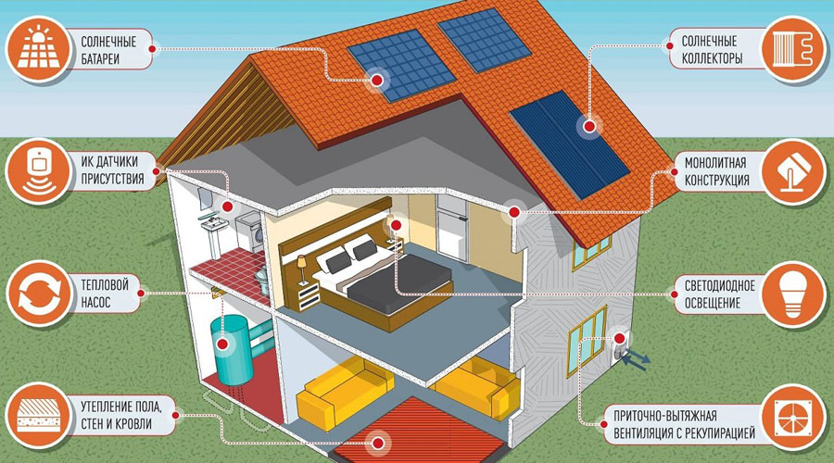
Основні причини тепловтрат – це низька якість будівельних конструкцій: стін, вікон, вхідних дверей та горищних перекриттів. Саме через них відбувається витік тепла в навколишнє середовище. Якщо додати застарілі системи опалення, то енергоефективність будинку буде мінімальною, а витрати на опалення – в 2-3 рази вище, ніж в будинках, де була проведена термомодернізація.

Slide 4
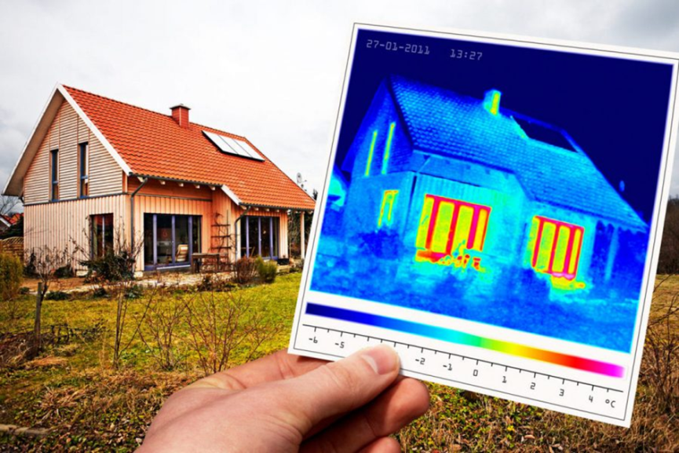
Рішення проблеми, як підвищити енергоефективність будинку
можна розділити на два блоки – зниження енерговитрат і підвищення ефективності використання теплоносія. Провести оцінку тепловтрат можна з використанням найпростішого тепловізора, який вкаже основні місця, що потребують додаткової теплоізоляції.
Втім, краще довірити оцінку енергоефективності будинку фахівцям, які проведуть справжній енергоаудит.
Це дозволить не тільки знизити тепловтрати, але і підвищити ефективність використання енергоносіїв – електрики, газу і т.д.

Slide 5
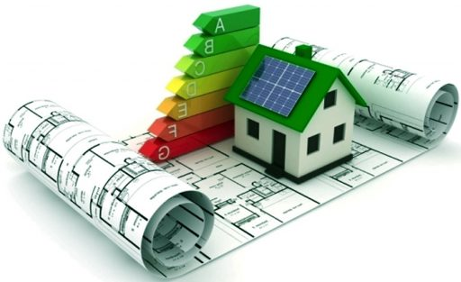
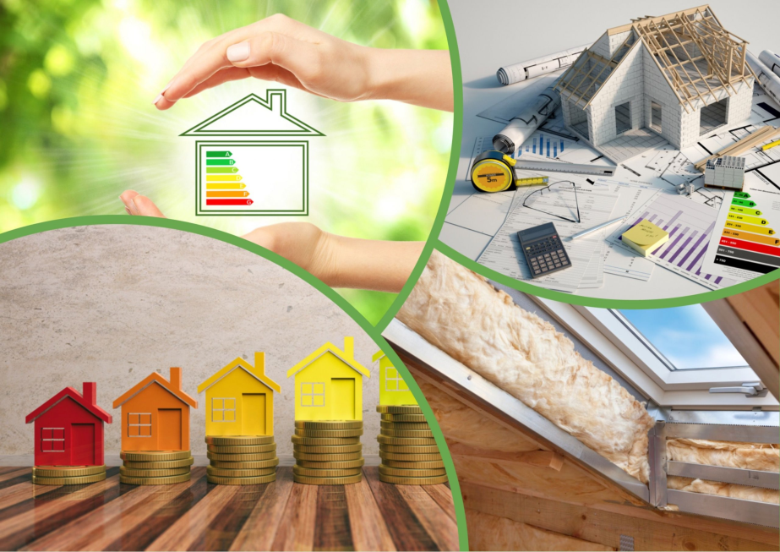
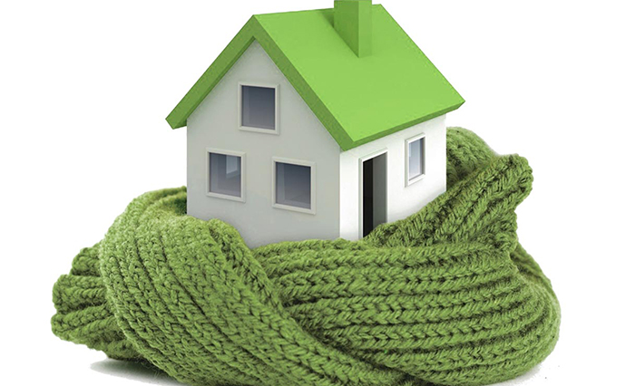
Як підвищити енергоефективність будинку: основні заходи.

Slide 6
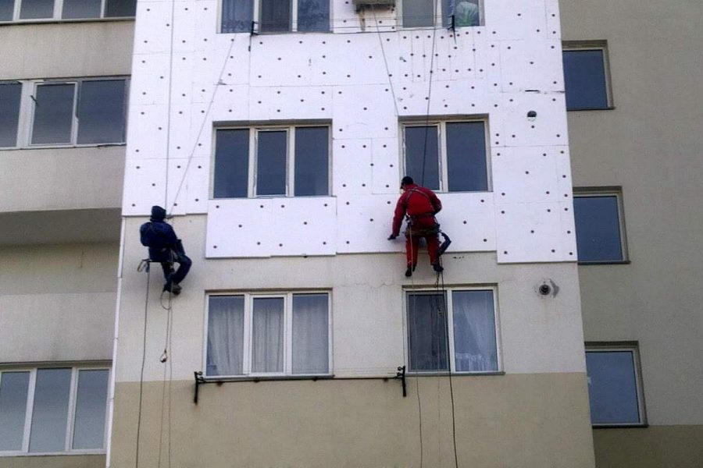
Стіни
Один з найдієвіших прийомів, як підвищити енергоефективність будинку, адже через стіни відбувається втрата від 25 до 40 відсотків тепла.
При цьому шар утеплення необхідно встановлювати зовні – це зміщує точку промерзання і знижує тепловтрати.
Для облицювання можуть використовуватися мінераловатні (базальтова або кам’яна вата, шлаковата або скловата) або полістирольні (полістирол або пінопласт) матеріали

Slide 7
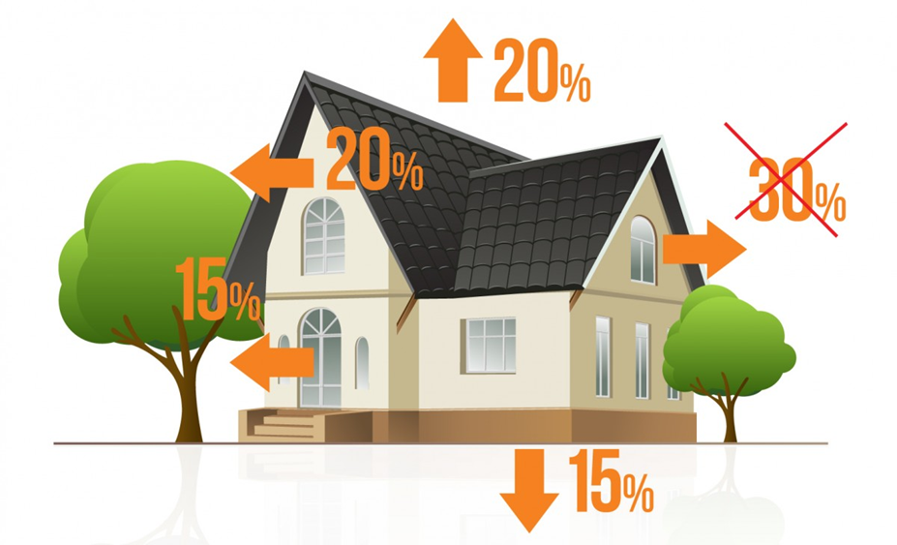
Вікна
Загальноприйнята практика, яка себе відмінно зарекомендувала – встановлення металопластикових енергозберігаючих вікон. Використання багатокамерних конструкцій дозволяє мінімізувати повітрообмін між приміщенням і зовнішнім середовищем і пов’язані з ним тепловтрати.
Установка енергозберігаючих вікон дозволяє знизити тепловтрати на 15 – 20%.
При цьому важливо не тільки вибрати якісний склопакет, але і правильно його встановити, щоб уникнути втрат тепла, викликаних неправильним монтажем

Slide 8
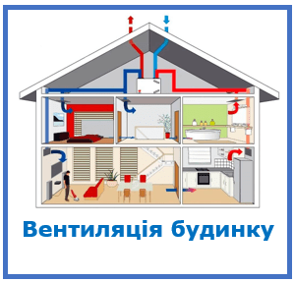
Вентиляція
Заходи, які дозволяють поліпшити енергоефективність будинку, практично зводять до нуля природний повітрообмін. Тому в сучасних енергоефективних будинках значно зростає значення системи вентиляції.
Зодного боку, вона повинна забезпечити хороший повітрообмін, забезпечивши приплив повітря, багатого киснем, і видалення повітря з підвищеним вмістом вуглекислоти.
З іншого боку – повітрообмін повинен супроводжуватися мінімальними втратами тепла.
Для цього використовуються спеціальні системи примусової вентиляції з рекупераційними установками. Взимку вони дозволяють підігрівати повітря, що надходить ззовні, а влітку – охолоджують його.

Slide 9

Зниження електроспоживання
Тут можна виділити відразу кілька способів, як знизити споживання електрики:
перехід на багатотарифний варіант оплати – нічний тариф на електрику на 50% менше, ніж денний
установлення енергозберігаючого освітлення – світлодіодних ламп
підбір техніки, що має клас енергоспоживання А чи А +
установка датчиків руху в системі зовнішнього освітлення
перехід на електрику власної генерації: установка сонячних батарей або вітрогенераторів.

Slide 10
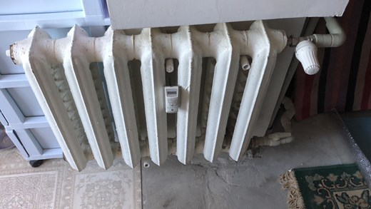
Модернізація системи опалення
Тут можна виділити кілька напрямків:
перш за все – підбір обладнання з найбільшим ККД. Крім того, домогтися підвищення ККД системи опалення можна домогтися за рахунок комбінування різних енергоносіїв, наприклад, газ вдень і електрокотел вночі (коли діє вигідною нічний тариф)
використання твердопаливних котлів, які використовують пелети з соломи, відходів деревини, відходів переробки соняшника і т.д.
встановлення циркуляційних насосів для забезпечення примусової циркуляції теплоносія
підбір та установка енергоефективних радіаторів
програмування режиму опалення.

Slide 11
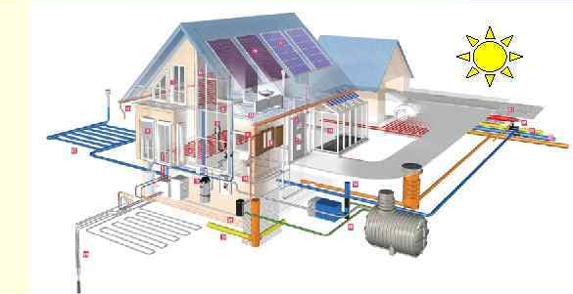
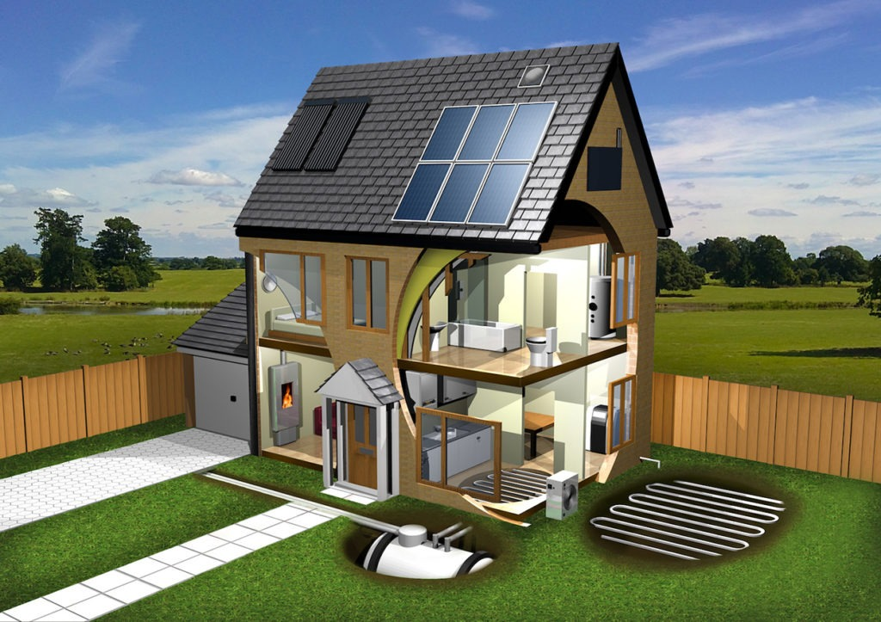
Енергоефективність будинку – одна з основних вимог про проведення проектування нових будинків. Сучасні технології та конструкційні рішення дозволяють значно підвищити ефективність використання всіх видів енергоносіїв. У перспективі – створення енергонейтральних будинків, будинків з нульовим споживанням енергії. У таких будівлях вся необхідна для життєдіяльності енергія виробляється на місці за рахунок використання відновлюваних джерел енергії.

Slide 12
Запам'ятай
Енергозбереження – це раціональне використання енергії.
Енергозбереження – зменшує залежність від дорогого палива, сприяє підвищенню рівня життя, уповільнює темпи забруднення довкілля.
Енергозбереження – це вигода для тебе, для сім’ї, для держави.

Slide 13
Закріплення матеріалу
1. Для чого необхідно підвищувати енергоефективність будинків?
2. Назвіть основні причини тепловтрат в будинках.
3. Який відсоток тепловтрат через стіни будинку?
4. Який відсоток тепловтрат через вікна будинку?
5. Як зменшити втрати тепла через вікна?
6. Що треба зробити, щоб батарея краще працювала?

